Slide 1
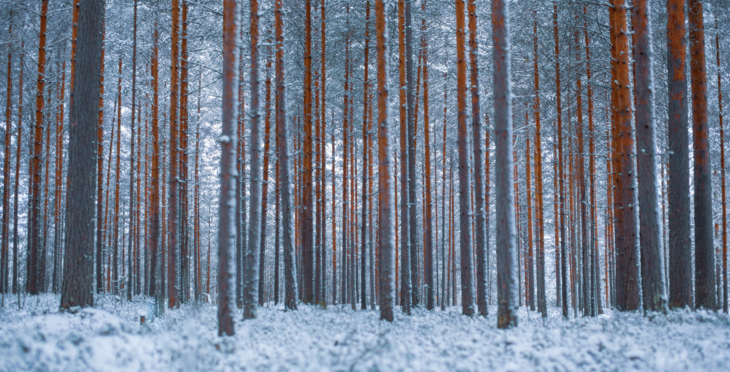
Maankäyttösektorin ilmastosuunnitelman kustannusvaikutusten arviointi
Jani Laturi & Paula Horne
Pellervon taloustutkimus PTT

Slide 2
tausta
Arvioinnin kohteena yhteensä 36 maankäyttösektorin toimenpidettä:
19 WAM-ilmastotoimenpidettä ja
7 hyperhiili-toimenpidettä
Arviointikriteereinä:
Ilmastovaikuttavuus
Kustannusvaikuttavuus
Hyväksyttävyys
Arvioinnin perusteella
Käyttökelpoiset ilmastotoimet
Sopivat ohjauskeinot

Slide 3
ilmastovaikuttavuus
Ilmastovaikuttavuus | Vaikutus maankäyttö-sektorin nettonieluun vuonna 2035, milj. t CO₂-ekv. | Tulkinta
Erittäin hyvä | yli 0,75 | Kattaa yli 25 % ilmastotavoitteesta
Hyvä | 0,3–0,75 | Kattaa 10–25 % ilmastotavoitteesta
Tyydyttävä | 0,05–0,3 | Kattaa alle 10 % ilmastotavoitteesta
Ei vaikutusta | -0,05–0,05 | Ei vaikutusta / minimaalinen vaikutus suhteessa ilmastotavoitteeseen
Erittäin huono | alle -0,05 | Negatiivinen ilmastovaikutus
Avoin, ei voida arvioida | - | -
Arviointikriteeri:
Toimenpiteen potentiaali suhteessa tavoitteeseen (3 milj. t CO2-ekv./v vuonna 2035)
Ilmastovaikuttavuus riippuu :
Toimenpiteen ilmastovaikutuksesta yksikkötasolla, esimerkiksi paljonko toimenpide vähentää vuosittaisia maaperäpäästöjä tai kasvattaa hiilivarastoa per hehtaari.
Toimenpiteen skaalautuvuudesta, esimerkiksi kuinka suurella pinta-alalla toimenpidettä on määritelty /voidaan toteutettavan.

Slide 4
kustannusvaikuttavuus
Arviointikriteeri:
Paljonko yhteiskunnalle maksaa ilmastotoimenpiteellä saavutettu päästövähennys tai hiilinielun lisäys (€/ t CO₂-ekv.)
Kustannusvaikuttavuus =
Toimenpiteen vaikutus yksityisen maanomistajan nettotuloihin + julkisen sektorin menoihin
Osa toimista tuottaa yksityiselle sektorille kustannuksia tulonmenetysten muodossa ja osa kasvattaa tuloja
Vaikutukset julkisen sektorin menoihin vaihtelevat riippuen siitä kasvattaako vai laskeeko toimenpiteen toteuttaminen julkisen sektorin menoja verrattuna nykyisiin menoihin
Kustannusvaikuttavuus | €/ t CO₂-ekv. | Ilmastovaikutusten saavuttaminen…
Erittäin hyvä | alle 0 | Pienentää yhteiskunnan nettokustannuksia / ei vaikuta niihin
Hyvä | 0–10 | Tuottaa pieniä yhteiskunnallisia kustannuksia
Keskiverto | 10–50 | Tuottaa keskivertoja yhteiskunnallisia kustannuksia
Huono | 50–200 | Tuottaa suuria yhteiskunnallisia kustannuksia
Erittäin huono | yli 200 | Tuottaa erittäin suuria yhteiskunnallisia kustannuksia
Avoin, ei voida arvioida | - | -

Slide 5
hyväksyttävyys
Synteesi ilmastotoimenpiteen hyväksyttävyyteen vaikuttavista tekijöistä:
Ilmasto- ja kustannusvaikutusten arvioihin liittyvät epävarmuudet. Suurempi epävarmuus heikentää hyväksyttävyyttä.
Hyväksyttävyys maanomistajan näkökulmasta nykyisessä toimintaympäristössä.
Ilmastotoimien suorien ruoka- ja puumarkkinavaikutusten merkittävyys (Huoltovarmuus)
Markkinoiden valmius toimenpiteen toteuttamiselle
Tuottaa tietoa toimenpiteen toteutettavuudesta nykyisessä toimintaympäristössä ja
Osoittaa, onko poliittisen ohjauksen muutokselle tarvetta, mikäli toimenpide halutaan toteuttaa
Hyväksyttävyys | Tulkinta
Erittäin hyvä | Ei merkittäviä epävarmuustekijöitä tai toteutettavuutta heikentäviä tekijöitä nykyisessä toimintaympäristössä
Hyvä | Pieniä epävarmuustekijöitä tai toteutettavuutta heikentäviä tekijöitä nykyisessä toimintaympäristössä
Keskiverto | Joitakin epävarmuustekijöitä tai toteutettavuutta heikentäviä tekijöitä nykyisessä toimintaympäristössä
Huono | Merkittäviä epävarmuustekijöitä tai toteutettavuutta heikentäviä tekijöitä toimintaympäristössä
Erittäin huono | Erittäin merkittäviä epävarmuustekijöitä tai toteutettavuutta heikentäviä tekijöitä nykyisessä toimintaympäristössä
Avoin, ei voida arvioida | -

Slide 6
Metsiin kohdistuvat toimenpiteet
Ilmastotoimi | Ilmasto-vaikuttavuus | Kustannus-vaikuttavuus | Hyväksyttävyys
Lisätään kangasmetsien kasvatuslannoitusta (TOP10) | Erittäin hyvä | Erittäin hyvä | Erittäin hyvä
Lisätään turvemetsien tuhkalannoitusta (TOP10) | Erittäin hyvä | Hyvä | Erittäin hyvä
Harvennushakkuiden yhteydessä ei tehdä kunnostusojitusta rehevissä korvissa eikä karuilla rämeillä (TOP10) | Tyydyttävä | Erittäin hyvä | Keskiverto
Pidennetään kiertoaikaa kohdennetusti joillakin kohteilla (TOP10) | Erittäin hyvä | Positiivinen | Keskiverto
Lisätään lahopuun hiilivarastoa talousmetsissä | Tyydyttävä | Huono | Hyvä
Lisätään pitkäikäisten puutuotteiden käyttöä | Avoin, ei voida arvioida | Avoin, ei voida arvioida | Hyvä
Kasvatusmetsien kasvattaminen tiheämpänä (harvennusvoimakkuuksiin vaikuttaminen) | Avoin, ei voida arvioida | Hyvä | Huono
Tehdään rehevien korpien harvennusalasta 30 % yläharvennustyyppisinä, jonka jälkeen siirtyminen jatkuvapeitteiseen kasvatukseen | Avoin, ei voida arvioida | Avoin, ei voida arvioida | Avoin, ei voida arvioida
Siirrytään maltillisesti jatkuvapeitteiseen metsänkasvatukseen myös muilla kasvupaikoilla kuin rehevissä korvissa | Avoin, ei voida arvioida | Avoin, ei voida arvioida | Avoin, ei voida arvioida
Parannetaan metsätuhoriskien arviointia ja hallintaa | Avoin, ei voida arvioida | Avoin, ei voida arvioida | Avoin, ei voida arvioida

Slide 7
Maankäytön muutokseen kohdistuvat toimenpiteet
Ilmastotoimi | Ilmasto-vaikuttavuus | Kustannus-vaikuttavuus | Hyväksyttävyys
Vähennetään merkittävästi turvepellon raivausta (TOP10) | Hyvä | Erittäin hyvä | Hyvä
Vähennetään kivennäismaapellon raivausta (TOP10) | Tyydyttävä | Erittäin hyvä | Hyvä
Lisätään hylätyn kivennäismaan (”joutoalue”) pellon metsitystä (TOP10) | Tyydyttävä | Hyvä | Erittäin hyvä
Siirretään/tehdään heikkotuottoisia turvepeltoja ilmastokosteikoksi (vedenpinta -5–10 cm) (TOP10) | Tyydyttävä | Erittäin hyvä | Hyvä
Lisätään turvepellon metsitystä (huonosti tuottavat pellot) | Tyydyttävä | Erittäin hyvä | Hyvä
Lisätään kivennäismaapellon metsitystä | Tyydyttävä | Erittäin hyvä | Huono
Lisätään hylätyn turvepellon (”joutoalue”) metsitystä | Ei vaikutusta | Avoin, ei voida arvioida | Erittäin hyvä
Siirretään heikkotuottoisia turvepeltoja vesiensuojelukosteikoksi (maatalouden kosteikot) | Ei vaikutusta | Erittäin huono | Erittäin huono
Siirretään kivennäismaapeltoa vesiensuojelukosteikoksi (maatalouden kosteikot) | Ei vaikutusta | Erittäin huono | Erittäin huono

Slide 8
Maatalouteen kohdistuvat toimenpiteet
Ilmastotoimi | Ilmasto-vaikuttavuus | Kustannusvaikuttavuus | Hyväksyttävyys
Lisätään nurmien viljelyä turvepelloilla (TOP10) | Tyydyttävä | Hyvä | Hyvä
Lisätään turvemaan nurmiviljelyä korotetulla vedenpinnalla | Hyvä | Keskiverto | Huono
Lisätään kerääjäkasvien käyttöä | Hyvä | Huono | Huono
Lisätään viherlannoitusnurmien viljelyä | Tyydyttävä | Huono | Huono
Lisätään biokaasunurmien viljelyä | Tyydyttävä | Huono | Huono
Lisätään turvemaan kosteikkoviljelyä (ruokohelpi, järviruoko) | Tyydyttävä | Keskiverto | Erittäin huono
Lisätään maanparannus- ja saneerauskasveja | Hyvä | Huono | Erittäin huono
Lisätään maltillisesti eloperäisten maanparannusaineiden käyttöä maatalousmaan maaperän hiilivaraston kasvattamiseksi (kuten komposti, biohiili ja maanparannuskuidut) | Ei vaikutusta | Erittäin huono | Hyvä

Slide 9
johtopäätökset
Arvioinnin perusteella hyvinä ilmastotoimenpiteinä erottui kymmenen toimenpidettä, joilla:
Ilmastovaikuttavuus vähintään tyydyttävä
Kustannusvaikuttavuus hyvä tai erittäin hyvä
Hyväksyttävyys vähintään keskiverto
Näillä (TOP 10) toimenpiteillä yhteensä
5,2 milj. t CO2-ekv./v positiivinen ilmastovaikutus vuonna 2035
Huomioita:
Ilmastovaikutuksista arvioitu vain maa- ja metsätalouteen sekä maankäyttöön kohdistuvat
Ei arvioitu toimenpiteiden yhteisvaikutuksia
Ei arvioitu hiilivuotovaikutuksia
Venäjän sotatoimien vaikuttavuutta toimenpiteiden hyväksyttävyyteen esim. huoltovarmuuden kannalta ei ehditty sisällyttää arvioon
Osa toimenpiteistä lisää puun- tai ruuantuotantoa, osa vähentää sitä
Hyväksyttävyyteen vaikuttavat maanomistajan omat tavoitteet

Slide 10
Arvio TOP 10 toimenpiteiden ohjaustarpeesta
Toimenpide | Nyk. tuki | Tarve ohjaukselle, muut kommentit
Metsät
Lisätään turvemetsien tuhkalannoitusta | x | Tarve informaatio-ohjaukseen. Turpeen polton väheneminen lisää 100% puutuhkan saatavuutta
Lisätään kangasmetsien kasvatuslannoitusta |  | Lannoitteiden hinnan nousu heikentää kannattavuutta, informaatio-ohjaus
Harvennushakkuiden yhteydessä ei tehdä kunnostusojitusta rehevissä korvissa eikä karuilla rämeillä | (x) | Metkassa ei enää tueta kunnostusojituksen toteutusta. Tarve lisätutkimukseen ja informaatio-ohjaukseen (jatkuva peit. kasvatus)
Pidennetään kiertoaikaa kohdennetusti joillakin kohteilla |  | Talousmetsien luonnonhoidon ja ilmastotoimien synergiahyödyt, huoltovarmuusnäkökulmat
Maankäyttö
Vähennetään merkittävästi turvepellon raivausta |  | Raivausmaksu
Vähennetään kivennäismaapellon raivausta |  | Raivausmaksu
Lisätään hylätyn kivennäismaan (”joutoalue”) pellon metsitystä | x | Viime vuonna tukirahoitus käytettiin kokonaisuudessaan
Lisätään turvepellon metsitystä (huonosti tuottavat pellot) |  | Huonosti tuottavat pellot myös huonoja huoltovarmuuden kannalta (resurssien kohdentaminen hyville pelloille)
Siirretään/tehdään heikkotuottoisia turvepeltoja ilmastokosteikoksi (vedenpinta -5–10 cm) |  | Tarve lisätutkimukseen toimenpiteen toteutuksen ja hyväksyttävyyden osalta
Maatalous
Lisätään nurmien viljelyä turvepelloilla |  | Hehtaarikohtainen vuosittainen hoitopalkkio on esitetty CAP27 -suunnitelmaluonnoksessa

Slide 11
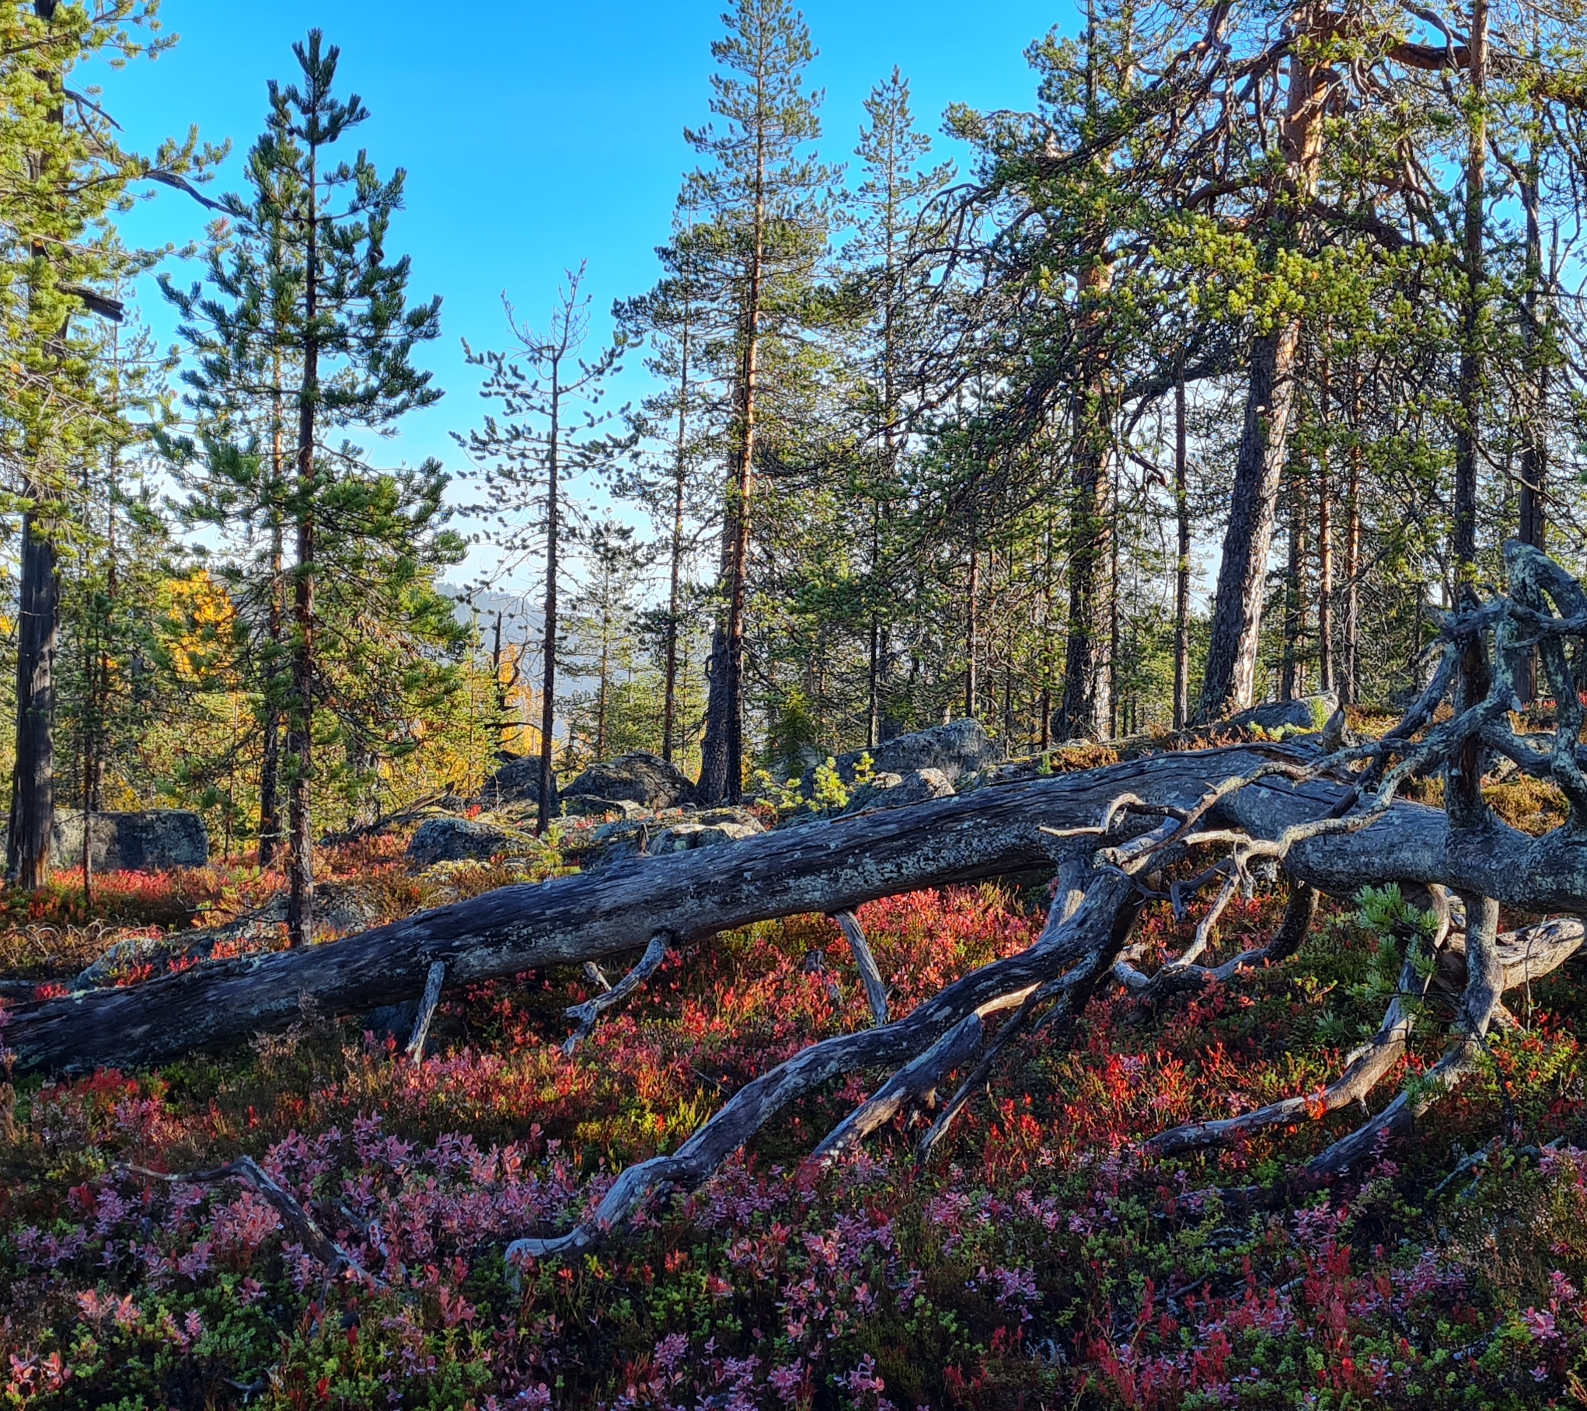
Kiitos
Lisätietoa:
jani.laturi@ptt.fi
paula.horne@ptt.fi
Tutkimusryhmä: Jani Laturi, Laura Aalto, Paula Horne, Pekka Kinnunen, Päivi Kujala & Tuuli Sen
Pellervon taloustutkimus PTT

